Slide 1
1조 프로젝트 구성요소
홈페이지 제작 시 필요한 내용 정리용

Slide 2
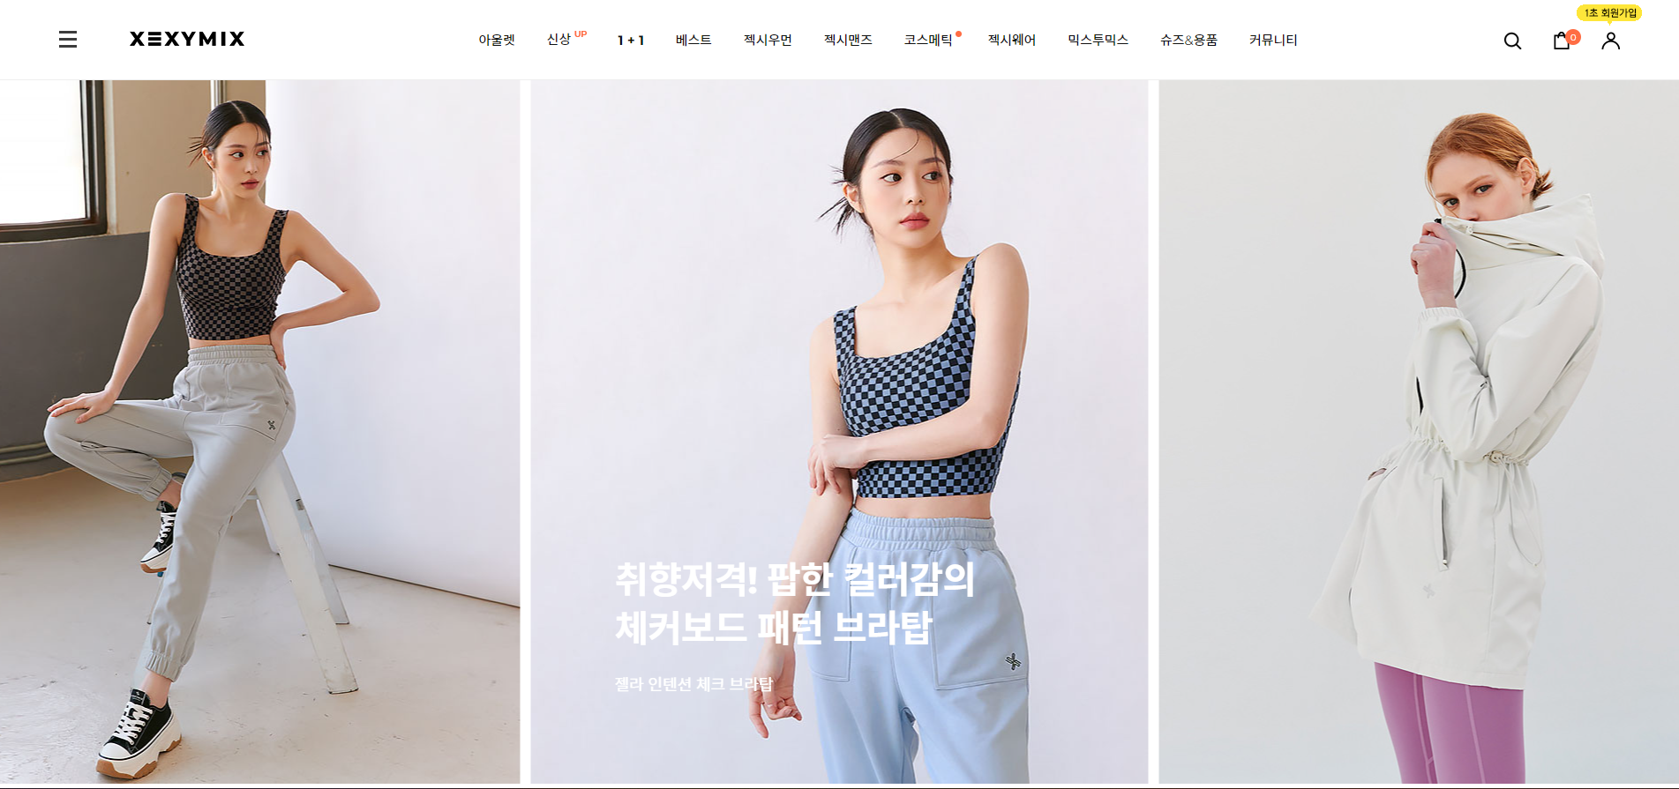
1. 메인페이지 화면 구성 (참고 화면 1)
1. 제품 상세 리스트
해당 버튼을 누르면 현재 쇼핑몰에서 판매되고 있는 모든 제품의 리스트를 볼 수 있고 해당 tag를 선택 시 페이지 이동
1
2
3
4
5
6
2. 홈페이지 로고 및 브랜드명
해당 버튼을 누르면 메인 페이지로 이동
3. 홈페이지 제품 카테고리
카테고리를 누르면 각각의 제품관련 페이지로 이동
4. 검색
해당 버튼을 누르면 고객이 원하는 키워드를 입력할 수 있는 창이 나타나며 키워드입력 후 홈페이지에서 해당 키워드가 포함 된 제품을 검색 후 화면에 출력
5. 장바구니
해당 버튼을 누르면 고객이 담아둔 제품리스트 화면으로 이동
6. 개인정보
해당 버튼을 누르면 고객이 정보를 표시하는 화면으로 이동되며 회원가입이 되어있지 않을 경우, 회원가입 페이지로 이동

Slide 3
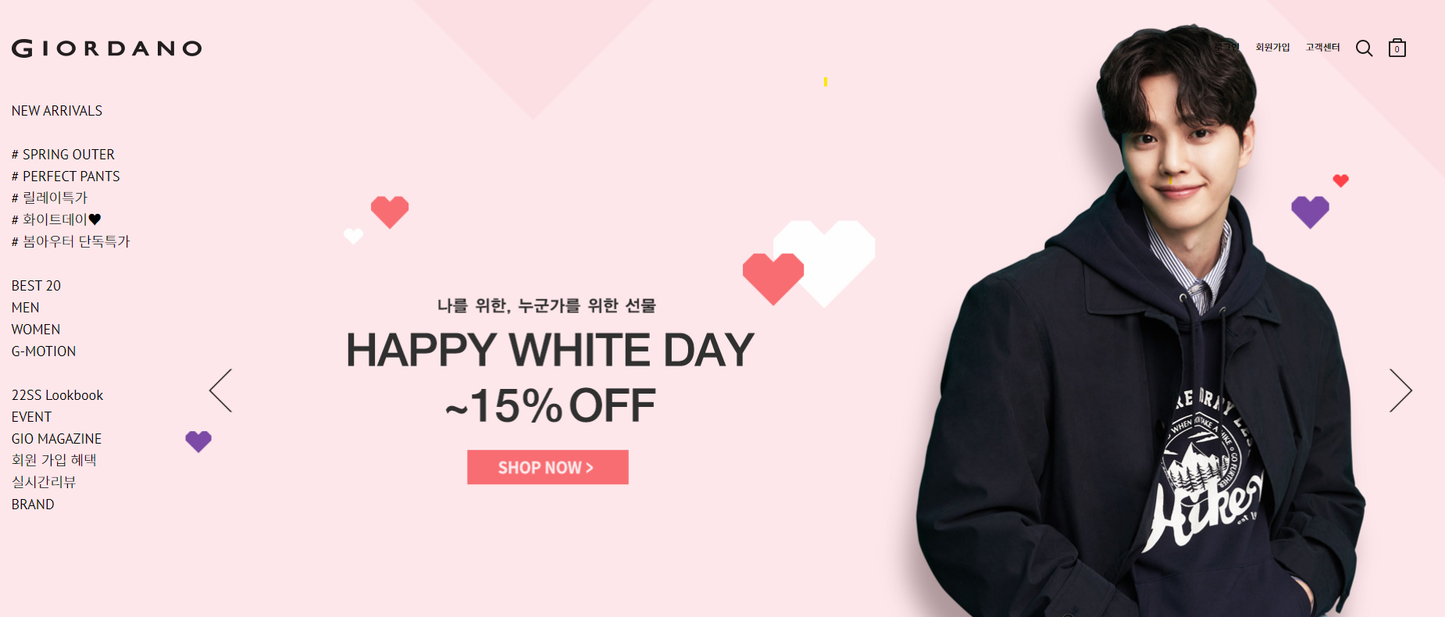
1. 메인페이지 화면 구성 (참고 화면 2)
1. 홈페이지 로고 및 브랜드명
해당 버튼을 누르면 메인 페이지로 이동
2. 제품 상세 리스트
해당 버튼을 누르면 현재 쇼핑몰에서 판매되고 있는 모든 제품의 리스트를 볼 수 있고 해당 tag를 선택 시 페이지 이동
1
4
5
6
7
3. 프로모션
Sunmit버튼을 누르면 광에 해당하는 페이지로 이동
2
4. 로그인 회원가입
해당 버튼을 누르면 고객이 정보를 표시하는 화면으로 이동되며 회원가입이 되어있지 않을 경우, 회원가입 페이지로 이동
3
5. 고객센터
제품에 관한 요청사항이나 문제가 있을 경우에 대한 안내 페이지로 이동
6. 검색
해당 버튼을 누르면 고객이 원하는 키워드를 입력할 수 있는 창이 나타나며 키워드입력 후 홈페이지에서 해당 키워드가 포함 된 제품을 검색 후 화면에 출력
7. 장바구니
해당 버튼을 누르면 고객이 담아둔 제품리스트 화면으로 이동

Slide 4
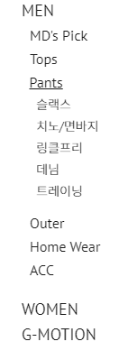
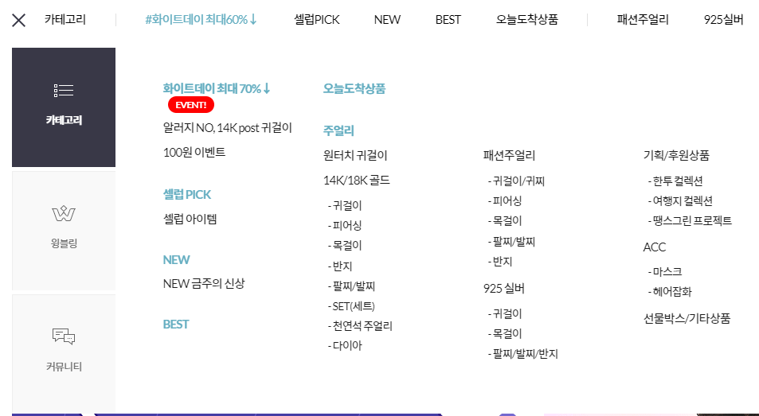
1. 상세페이지 화면 구성(참고 1)
2. 상세페이지 화면 구성(참고 2)

Slide 5
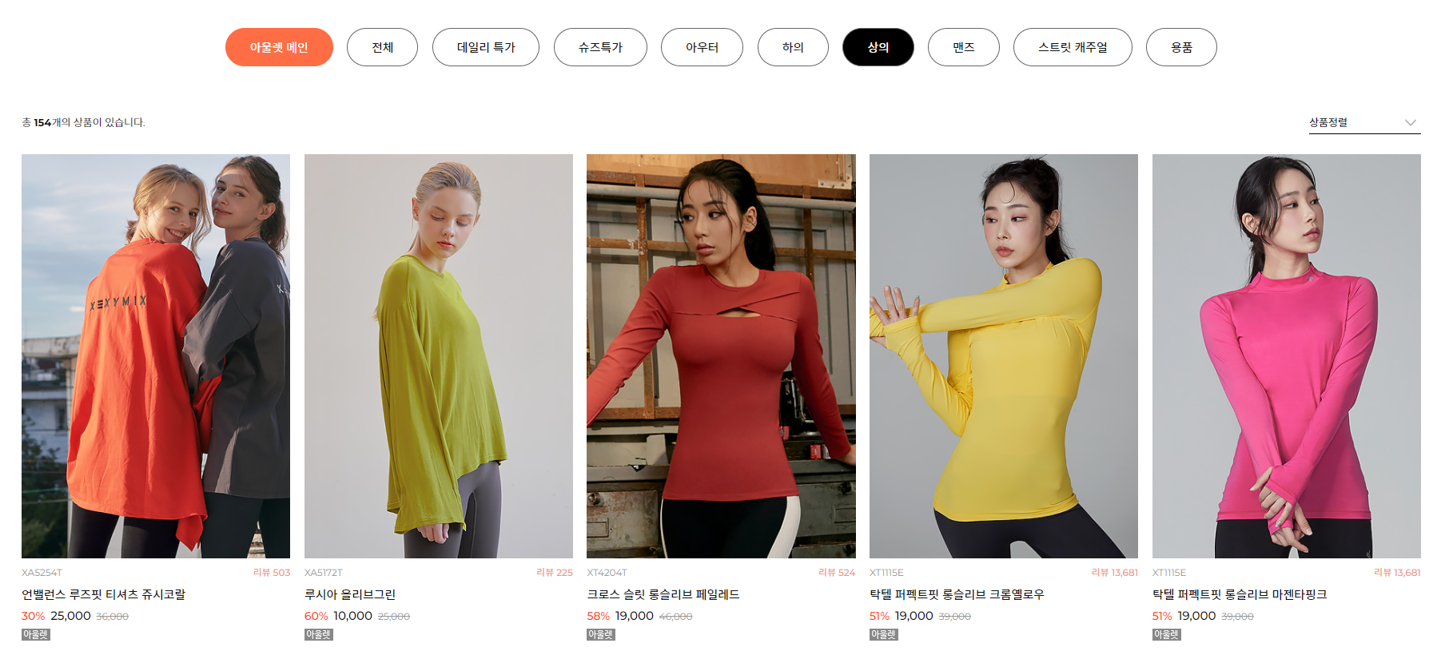
1. 상세페이지 화면 구성 (참고 화면 1)

Slide 6
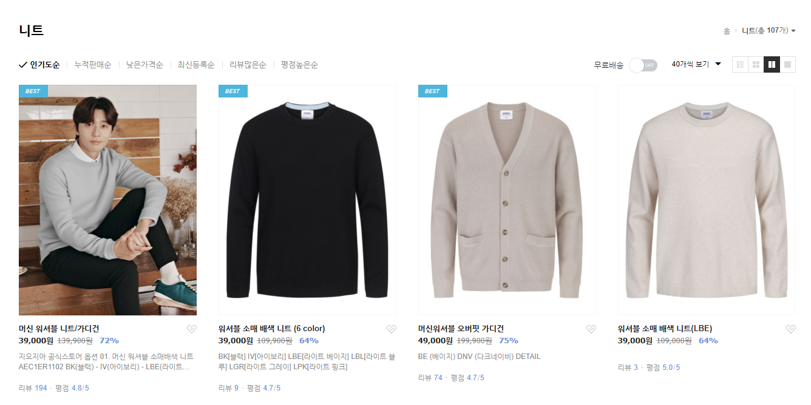
1. 상세페이지 화면 구성 (참고 화면 1)

